Slide 1
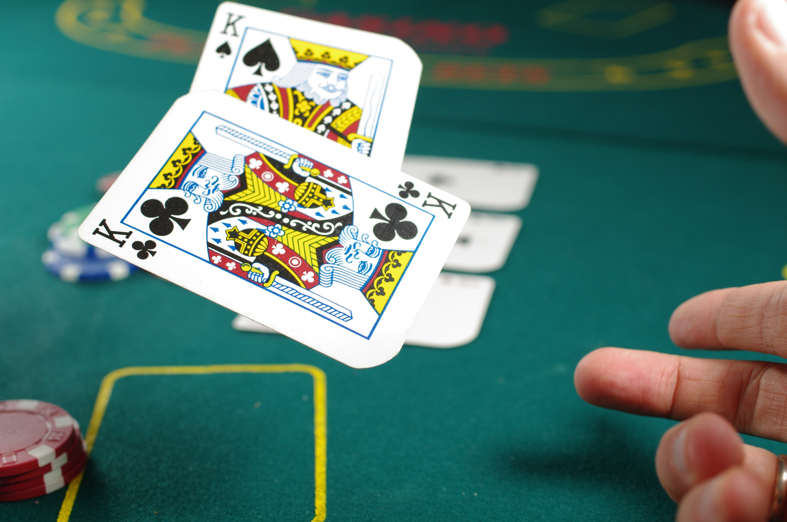
Kingsen
Kingsen
Maarten Dohmen
Nick van der heijden
Maarten Dohmen
Nick van der heijden

Slide 2

Concept
Concept
Een manier verzinnen waardoor leeftijdsgenoten een gezellige avond hebben voordat zij opstap gaan.

Slide 3
Idee
Idee
^{Drankspel innovatief maken}

Slide 4
Het Spel
Het Spel
Kaart | Regel | Uitleg
2 | Uitdelen | Deel twee slokken uit.
3 | Zelf drinken | Drink 3 slokken.
4 | Categorie | Kies een categorie bijvoorbeeld kleuren. De speler die geen kleur weet op te noemen of een kleur noemt die al genoemd is moet drinken.
5 | Duimen | Leg je duim op een willekeurig moment op tafel. De speler die het laatst zijn duim ook op tafel legt moet drinken.
6 | Drinking Buddy | Kies een speler die met je meedrinkt.
7 | Juffen | Tel samen met de andere spelers om de beurt tot maximaal 100. Het is verboden om een getal met een 7 of een getal uit de tafel van 7 te noemen. Indien je vanaf 1 begint en bij het getal 7 aankomt dan zeg je Juf in plaats van 7. Je gaat vervolgens door met 8 en gaat door totdat iemand de fout in gaat. De speler die de fout in gaat moet drinken.
8 | Regel | Verzin een regel waaraan iedere speler zich moet houden.
9 | Rijmen | Verzin een woord waar de andere spelers op moeten rijmen. Weet iemand geen rijmwoord dan moet deze drinken.
10 | Quizmaster | Met deze kaart wordt je Quizmaster. Indien je antwoord geeft op een vraag van de Quizmaster moet je drinken. Er is telkens maar één Quizmaster actief in het spel.
Boer | Snake Eyes | Niemand mag de speler met de Snake Eyes aankijken. Indien dit toch gebeurd moet de aankijker drinken. Er is telkens maar één Snake Eyes actief in het spel.
Vrouw | Plaskaart | Je mag eenmalig naar het toilet indien je deze kaart in bezit hebt. Als je zonder kaart naar het toilet gaat dan moet je een Shotje drinken.
Koning | Wijzen | Alle spelers wijzen na 3 seconden een willekeurige andere speler aan. De speler die het vaakst wordt aangewezen moet drinken.
Aas | Shotje | Drink een shotje als je deze kaart trekt.

Slide 5
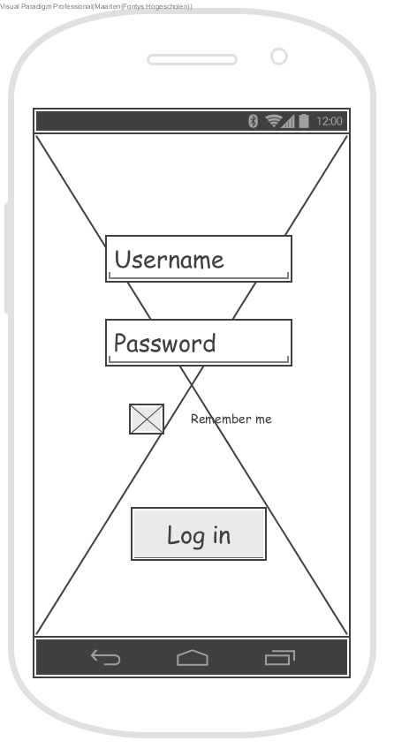
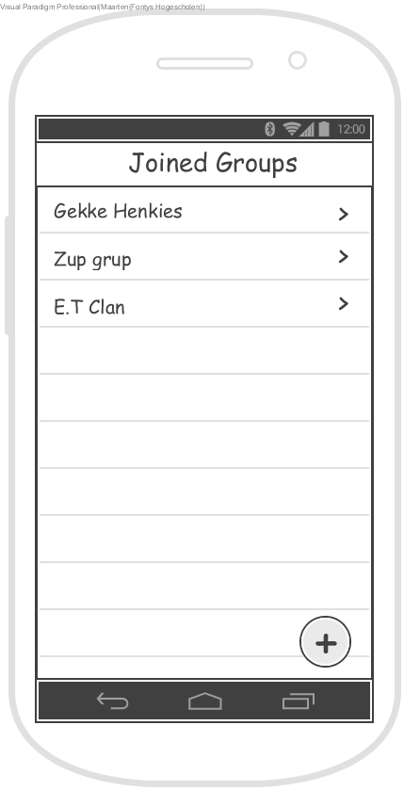
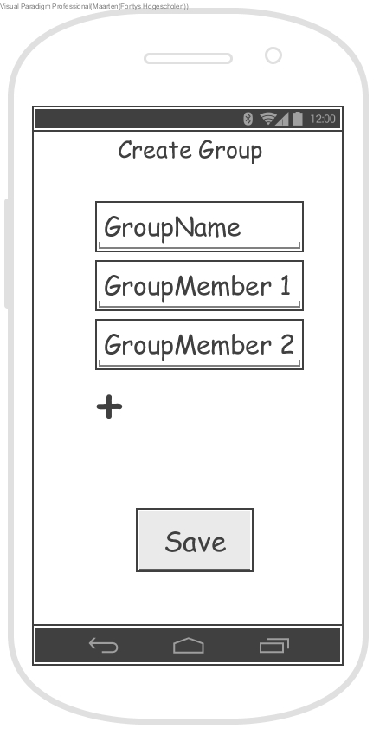
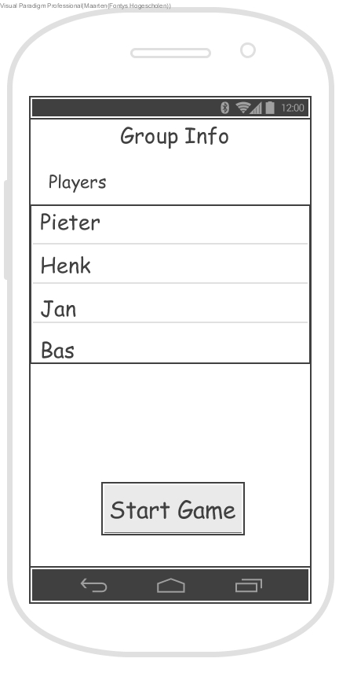
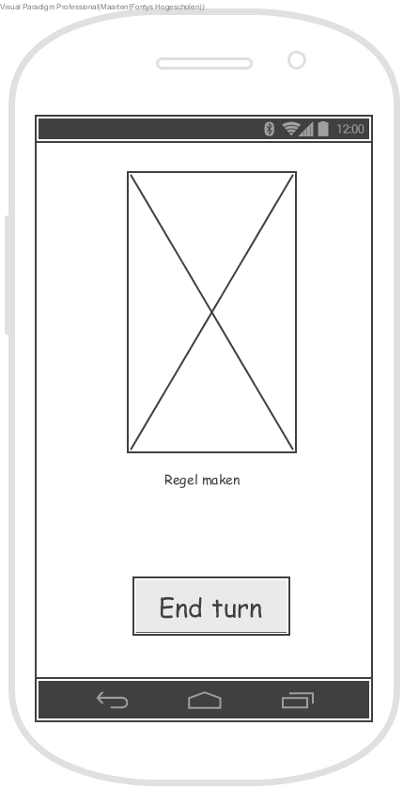
WireFrame
WireFrame

